Slide 1
Optimalt valg af græsblanding?
Torben Spanggaard Frandsen, PlanteInnovation
Kvægkongres 2017

Slide 2
sammensætning af ”nye” slætblandinger 1.- 3. brugsår
 | Bl 35 | Bl 45 | Bl 47 | Bl 49
Hvidkløver | 13 | 7 | 5 | 6
Rødkløver |  | 11 | 30 | 9
Rajgræs | 87 | 37 | 32 | 15
Rajsvingel af rajgræstypen |  | 45 | 33
Rajsvingel af strandsvingeltypen |  |  |  | 30
Strandsvingel |  |  |  | 40

Slide 3
Udbytte, fordøjelighed og bælg-planteandel vandet sandjord / lerjord
Notes:
Udbyttet beregnet som 90 pct. af forsøgsudbyttet.
Fordøjeligheden er den gennemsnitlige for hele årets produktion og alle blandinger er høstet på samme tidspunkt

Slide 4
Forudsætninger
Beregninger foretaget i FMS
200 årskøer (tung race) med opdræt
220 ha
Lerjord/vandet sandjord

Slide 5
Markplan 1/3 græs
Areal, ha | Bl 35 /4 | Bl 35 /5 | Bl 45 /5 | Bl 47 /5 | Bl 49 /5 | Rent græs /5
Græs | 44 | 45 | 40 | 39 | 38 | 40
Majs | 50 | 53 | 51 | 50 | 50 | 50
Vårbyg | 127 | 122 | 129 | 131 | 132 | 130
Heraf til salg | 75 | 74 | 73 | 77 | 77 | 72

Slide 6
Markplan 2/3 græs
Areal, ha | Bl 35 /4 | Bl 35 /5 | Bl 45 /5 | Bl 47 /5 | Bl 49 /5 | Rent græs /5
Græs | 75 | 77 | 68 | 66 | 65 | 68
Majs | 24 | 30 | 28 | 28 | 24 | 25
Vårbyg | 121 | 113 | 124 | 126 | 131 | 127
Heraf til salg | 47 | 52 | 56 | 62 | 53 | 52

Slide 7
Markplan 100 pct. græs
Areal, ha | Bl 35 /4 | Bl 35 /5 | Bl 45 /5 | Bl 47 /5 | Bl 49 /5 | Rent græs /5
Græs | 90 | 111 | 93 | 90 | 83 | 89
Majs | 5 | 5 | 5 | 5 | 5 | 5
Vårbyg | 125 | 104 | 122 | 125 | 132 | 126
Heraf til salg | 36 | 37 | 45 | 52 | 44 | 43

Slide 8
Økonomi i blandinger~ 1/3 græs
Bl 35 4 slæt er basis
Foder, Ole Aaes og økonomi Mikkel G. Hansen, SEGES
Notes:
Poster over x-aksen repræsenterer besparelser eller indtægter, mens poster under x-kassen er ekstra omkostninger.
Den store besparelse i stykomkostninger i bl. 47, skyldes at den kun tilføres 50 pct. af kvælstofnormen i forhold til de øvrige blandinger.
Der ses en stor forskel i mælkesalg mellem 3 første blandinger og blanding 49 og rent græs

Slide 9
Økonomi i blandinger 2/3 græs
Bl 35 4 slæt er basis
Foder, Ole Aaes og økonomi Mikkel G. Hansen, SEGES

Slide 10
Økonomi i blandinger 100 pct. græs
Bl 35 4 slæt er basis
Foder, Ole Aaes og økonomi Mikkel G. Hansen, SEGES

Slide 11
Kvalitet i de enkelte slæt

Slide 12
Udeladelse af 4. slæt
Udgør 12-16 pct. af årsudbyttet
Hæver FK org. stof 0,3-0,9 enhed
Sænker bælgplanteandelen 11-15 pct.
Hæver mælkeydelsen 0,1 kg EKM

Slide 13
Slættidspunktet skal tilpasses de enkelte blandinger
49
45
35
5 dage
10 dage
Notes:
Alle blandinger kan levere kvalitet – det afhænger i høj grad af slætstrategien.
Her er vist udbytte og FK organisk stof som funktion af høsttidspunktet i de tre typeblandinger, 35, 45 & 49.
Høsttidspunktet mellem blandingerne er op til 15 dage for at opretholde samme niveau af FK org. stof på 80 pct.
Ved disse høsttider vil udbyttet være lavere i bl. 49 end de øvrige, da den høstes 5-15 dage tidligere, men har jo så også 5-10 dage længere vækstperiode end de øvrige.

Slide 14
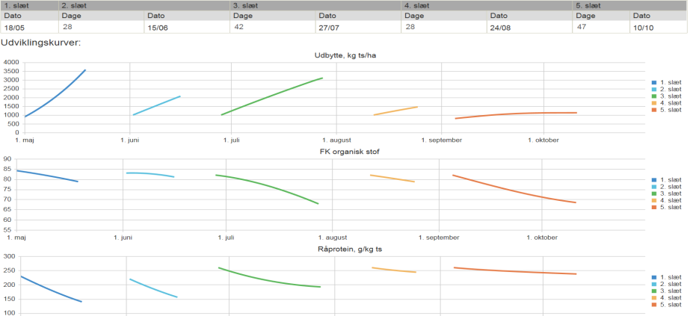
Brug slætstrategi-værktøjet

Slide 15
Forhold der skal tages i betragtning, ved valg af kløvergræsblanding
Total økonomi på bedriften – brug FMS!
Dyrkningsforhold: jordtype, vanding, gødning
Fodring: mælkeydelse, græsandel i rationen og pris på ration
Harmoni, sædskifte
Tilpas slætstrategien til din blanding
Kløver giver højere mælkeydelse – pas nu godt på den!
Notes:
Valget af kløvergræsblanding afhænger af mange ting. Der er forhold i marken og i stalden, som har betydning, men overordnet er det økonomien på bedriften, der bør tillægges mest betydning. Beregningerne viser, at den højeste indtægt opnås ved dyrkning og fodring med kløvergræs. Derfor skal der satses på kløvergræs fremfor rent græs, hvor det er muligt at dyrke kløvergræs.

Slide 16
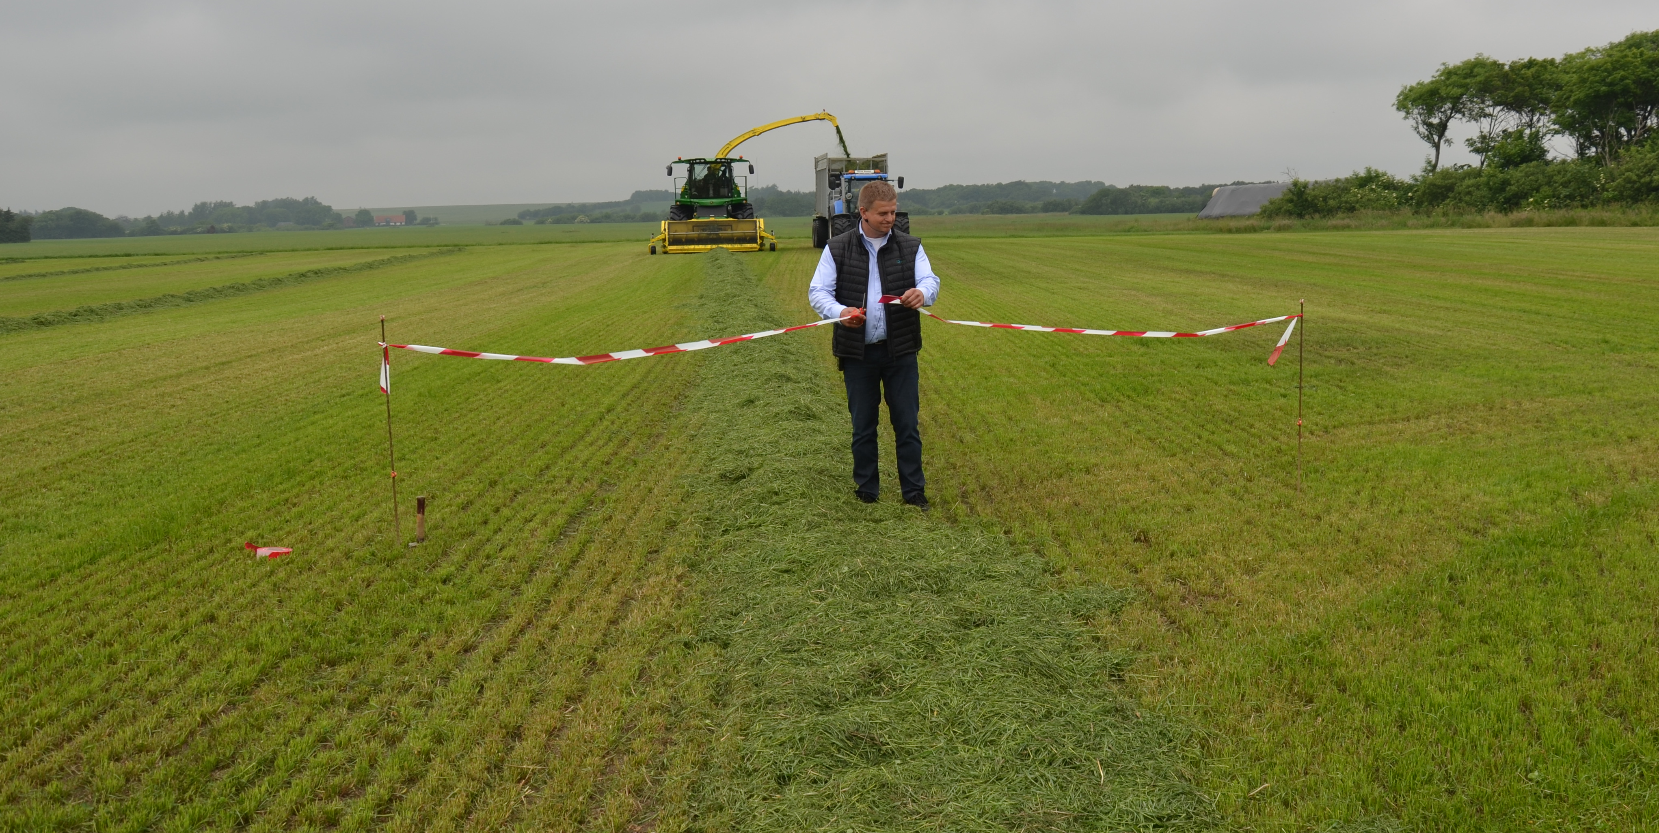
Tak for opmærksomheden !
Vi ses til grovfoderekskursion
d. 15. juni 2017

